Slide 1
实用操作系统概念
张惠娟 王冬青
Ms.zhj@163.com
Wang.box@163.com

Slide 2
内容框架
概述
体系结构
进程管理
内存管理
文件管理
外设管理

Slide 3
内容
Ch9 : Memory Management
Ch10: Virtual Memory

Slide 4
Ch 10: Virtual Memory
Background
Demand Paging
虚拟存储策略
系统颠簸（抖动）
负载控制策略

Slide 5
Ch 10: Virtual Memory
Background
Demand Paging
虚拟存储策略
系统颠簸（抖动）
负载控制策略

Slide 6
Background
工作原理
引入好处
虚拟存储特征
虚拟存储技术

Slide 7
Background
工作原理
引入好处
虚拟存储特征
虚拟存储技术

Slide 8
Background
工作原理
  在程序装入时，只需将当前需要执行的部分页或段读入到内存，就可让程序开始执行。
  在程序执行过程中，需执行的指令或访问的数据尚未在内存（称为缺页或缺段），则由处理器通知操作系统将相应的页或段调入到内存，然后继续执行程序。
  另一方面，操作系统将内存中暂时不使用的页或段调出保存在外存上，腾出空间存放将要装入的程序以及将要调入的页或段。

Slide 9
Background
工作原理
引入好处
虚拟存储特征
虚拟存储技术

Slide 10
Background
引入好处
  大程序
  可在较小的可用内存中执行较大的用户程序
  大的用户空间
  提供给用户可用的虚拟内存空间通常大于物理内存
  并发
  可在内存中容纳更多程序并发执行
  易于开发
  与覆盖技术比较，不必影响编程时的程序结构

Slide 11
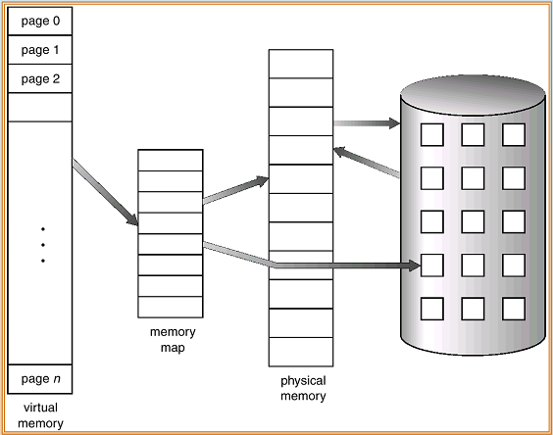
Background

Slide 12
Background
工作原理
引入好处
虚拟存储特征
虚拟存储技术

Slide 13
Background
虚拟存储特征
  不连续性
  物理内存分配的不连续;
  虚拟地址空间使用的不连续。
  部分交换
  与整体交换技术相比较，虚拟存储的调入和调出是对部分虚拟地址空间进行的
  大空间
  通过物理内存和快速外存相结合，提供大范围的虚拟地址空间，总容量不超过物理内存和外存交换区容量

Slide 14
Background
工作原理
引入好处
虚拟存储特征
虚拟存储技术

Slide 15
Background
虚拟存储技术
Virtual memory can be implemented via:
  Demand paging
  Demand segmentation

Slide 16
Ch 10: Virtual Memory
Background
Demand Paging
虚拟存储策略
系统颠簸（抖动）
负载控制策略

Slide 17
虚拟页式
工作原理
页表结构
中断处理
页面置换算法
缺页率
性能问题

Slide 18
虚拟页式
工作原理
页表结构
中断处理
页面置换算法
缺页率
性能问题

Slide 19
虚拟页式
工作原理
  Bring a page into memory only when it is needed.
    Less I/O needed
    Less memory needed
    Faster response
    More users
  Page is needed ⇒ reference to it
    invalid reference ⇒ abort
    not-in-memory ⇒ bring to memory

Slide 20
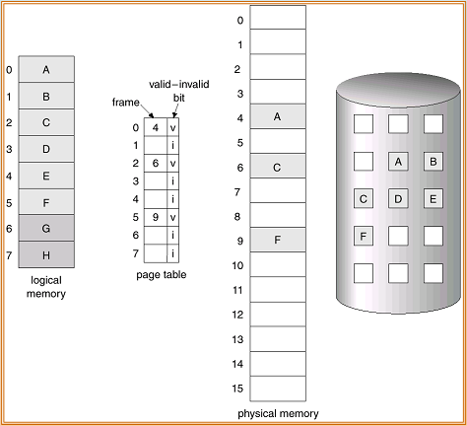
虚拟页式

Slide 21
虚拟页式
工作原理
页表结构
中断处理
页面置换算法
缺页率
性能问题

Slide 22
虚拟页式
页表项结构
中断位：页面存在与否；
保护位：有关页面的读/写控制等;
访问位：表示页面是否正在被使用，用于页表置换；
修改位：表示页面有没有被修改过；
注意页表项中没有磁盘地址信息，因为它只需要提供虚拟地址到物理地址转换时硬件所需要的信息就够了，如发生缺页，则需要OS的缺页中断到OS内部的软件表格中去找页面的磁盘地址信息。
页号
中断位
内存块号
保护位
访问位
修改位

Slide 23
虚拟页式
页表项结构
  可采用两级或多级页表。
  为缩短查找时间，多级页表中的每级都可以装入到联想存储器TLB（快表）中，并按照cache原理进行更新。

Slide 24
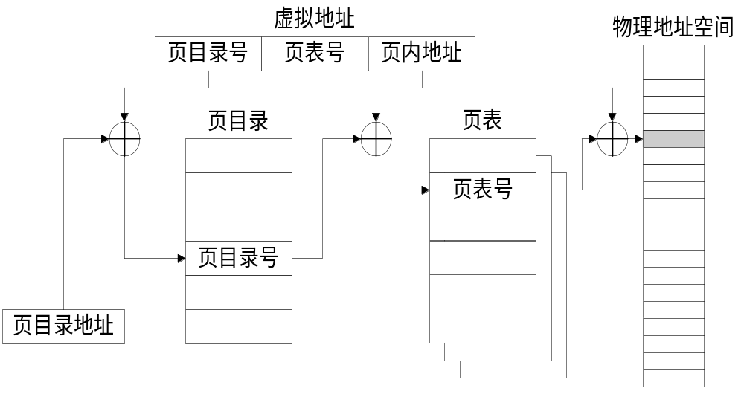
页表项结构
二级页表地址映射

Slide 25
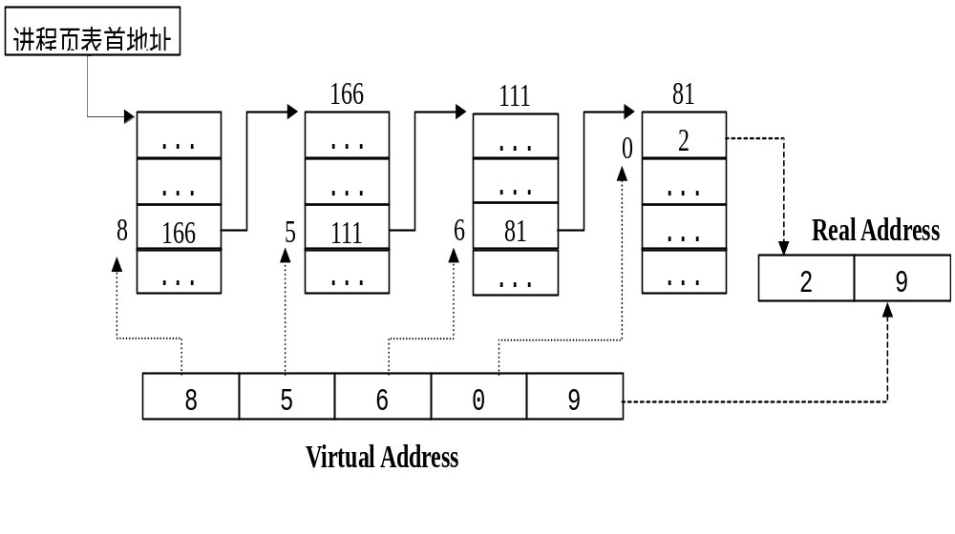
页表项结构
多级页表地址映射

Slide 26
虚拟页式
工作原理
页表结构
中断处理
页面置换算法
缺页率
性能问题

Slide 27
虚拟页式
中断处理
  保护中断
  缺页中断

Slide 28
虚拟页式
保护中断
  读/写位和用户/超级用户位等保护位不用于地址转换，用于保护机制

Slide 29
虚拟页式
缺页中断
  地址映射过程中，在页表中发现所要访问的页不在内存，则产生缺页中断。操作系统接到此中断信号后，就调出缺页中断处理程序，将该页从外存调入内存，使作业继续运行下去

Slide 30
缺页中断
如果内存中有空闲块，则分配一页，将新调入页装入内存，并修改页表中相应页表项目的驻留位及相应的内存块号。

Slide 31
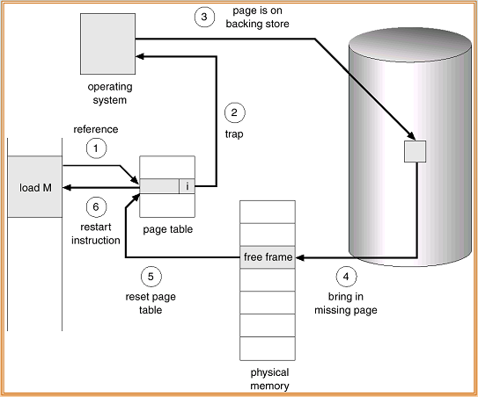
缺页中断

Slide 32
缺页中断
如果内存中没有空闲块，则页面置换。
  Page replacement – find some page in memory, but not really in use, swap it out.
    algorithm
    performance – want an algorithm which will result in minimum number of page faults.

Slide 33

缺页中断
谁做这个牺牲者？

Slide 34
虚拟页式
工作原理
页表结构
中断处理
页面置换算法
缺页率
性能问题

Slide 35
虚拟页式
功能：需要调入页面时，选择内存中哪个物理页面被置换。称为replacement policy。
目标：把未来不再使用的或短期内较少使用的页面调出，通常只能在局部性原理指导下依据过去的统计数据进行预测；
页面锁定(frame locking)：用于描述必须常驻内存的操作系统的关键部分或时间关键(time-critical)的应用进程。实现方法为在页表中加上锁定标志位(lock bit)。

Slide 36
虚拟页式
页面置换算法
  先进先出算法(FIFO)
  最佳算法（OPT-optimal）
  最近最久未使用算法(LRU-Least Recently Used)
  最不常用算法(LFU-Least Frequently Used)
  轮转算法(clock)
  举例

Slide 37
虚拟页式
页面置换算法
  先进先出算法(FIFO)
  最佳算法（OPT-optimal）
  最近最久未使用算法(LRU-Least Recently Used)
  最不常用算法(LFU-Least Frequently Used)
  轮转算法(clock)
  举例

Slide 38
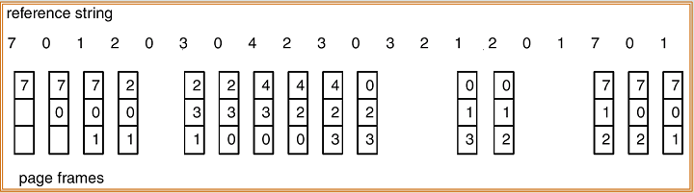
页面置换算法
先进先出算法(FIFO)
  选择建立最早的页面被置换。
  可通过链表来表示各页的建立时间先后。
  性能较差。
  较早调入的页往往是经常被访问的页，这些页在FIFO算法下被反复调入和调出。
15次调页

Slide 39
虚拟页式
页面置换算法
  先进先出算法(FIFO)
  最佳算法（OPT-optimal）
  最近最久未使用算法(LRU-Least Recently Used)
  最不常用算法(LFU-Least Frequently Used)
  轮转算法(clock)
  举例

Slide 40
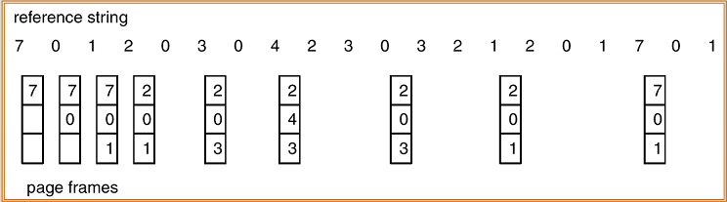
页面置换算法
最佳算法（OPT）
选择“未来不再使用的”或“在离当前最远位置上出现的”页面被置换。
  这是一种理想情况，实际执行中无法预知未来使用情况，因而不能实现。
  可用作性能评价的依据。
9次调页

Slide 41
虚拟页式
页面置换算法
  先进先出算法(FIFO)
  最佳算法（OPT-optimal）
  最近最久未使用算法(LRU-Least Recently Used)
  最不常用算法(LFU-Least Frequently Used)
  轮转算法(clock)
  举例

Slide 42
页面置换算法
最近最少使用页面淘汰算法（LRU）
选择内存中最久未使用的页面被置换
  是局部性原理的合理近似，性能接近最佳算法。但由于需要记录页面使用时间的先后关系，硬件开销太大。
  硬件支持：
    一个特殊的栈
    把被访问的页面移到栈顶，于是栈底的是最久未使用页面。
    每个页面设立移位寄存器：
    被访问时左边最高位置1，定期右移并且最高位补0，于是寄存器数值最小的是最久未使用页面。

Slide 43
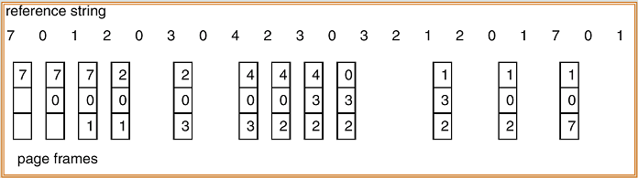
页面置换算法
最近最少使用页面淘汰算法（LRU）
12次调页

Slide 44
虚拟页式
页面置换算法
  先进先出算法(FIFO)
  最佳算法（OPT-optimal）
  最近最久未使用算法(LRU-Least Recently Used)
  最不常用算法(LFU-Least Frequently Used)
  轮转算法(clock)
  举例

Slide 45
页面置换算法
最不常用算法(LFU）
  选择到当前时间为止被访问次数最少的页面被置换；
  每页设置访问计数器，每当页面被访问时，该页面的访问计数器加1；
  发生缺页中断时，淘汰计数值最小的页面，并将所有计数清零。
？

Slide 46
虚拟页式
页面置换算法
  先进先出算法(FIFO)
  最佳算法（OPT-optimal）
  最近最久未使用算法(LRU-Least Recently Used)
  最不常用算法(LFU-Least Frequently Used)
  轮转算法(clock)
  举例

Slide 47
页面置换算法
简单轮转算法(clock)
也称最近未使用算法(NRU)，是LRU(最近最久未使用算法)和FIFO的折衷。
  实现方法
每页有一个标志位(use)，若该页被访问则置user =1
置换时采用一个指针，从当前指针位置开始按地址先后检查各页，寻找use=0的页面作为被置换页，并将指针经过的页修改为user=0 ，最后指针停留在被置换页的下一个页。

Slide 48
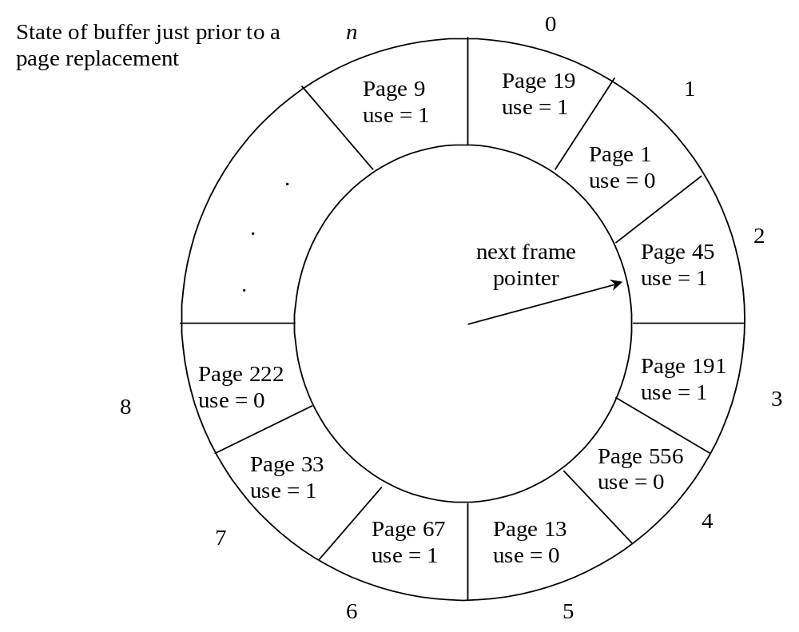
727号页面需要调入，
指针按顺时针旋转。

Slide 49
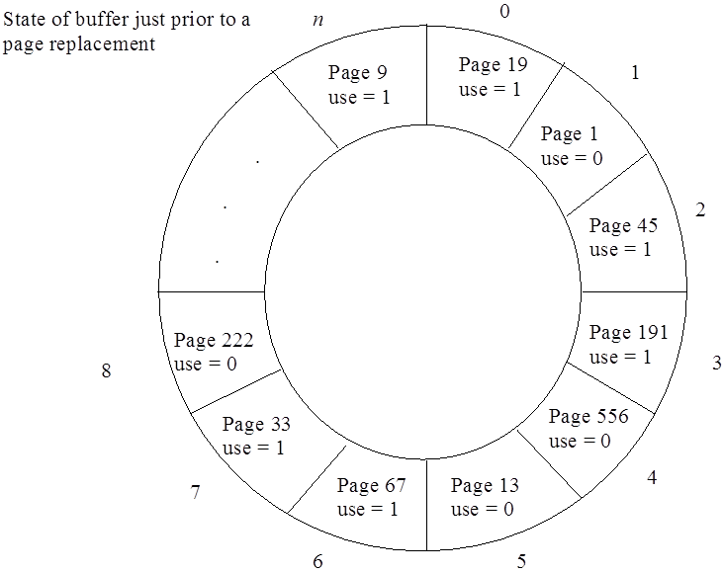
0
0
命中556号页面

Slide 50
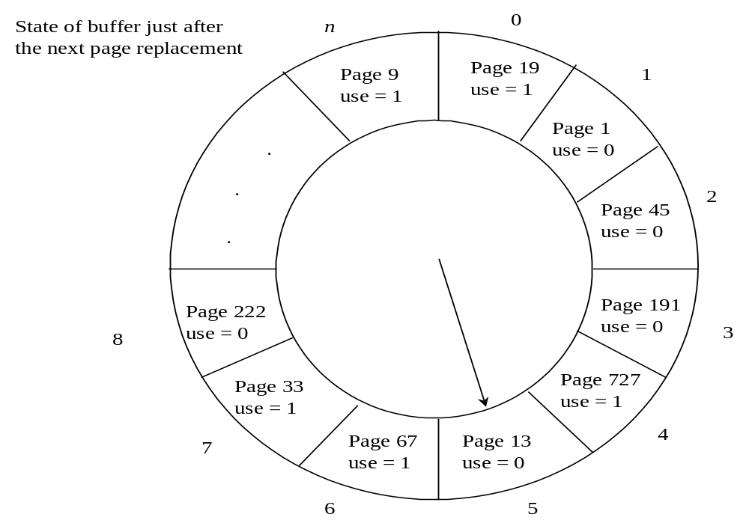
727号置换了556号页面

Slide 51
虚拟页式
页面置换算法
  先进先出算法(FIFO)
  最佳算法（OPT-optimal）
  最近最久未使用算法(LRU-Least Recently Used)
  最不常用算法(LFU-Least Frequently Used)
  轮转算法(clock)
  举例

Slide 52
页面置换算法
举例
例1：计算缺页次数（各置换算法）
某程序在内存中分配三个页面，初始为空，页面走向为4，3，2，1，4，3，5，4，3，2，1，5

Slide 53
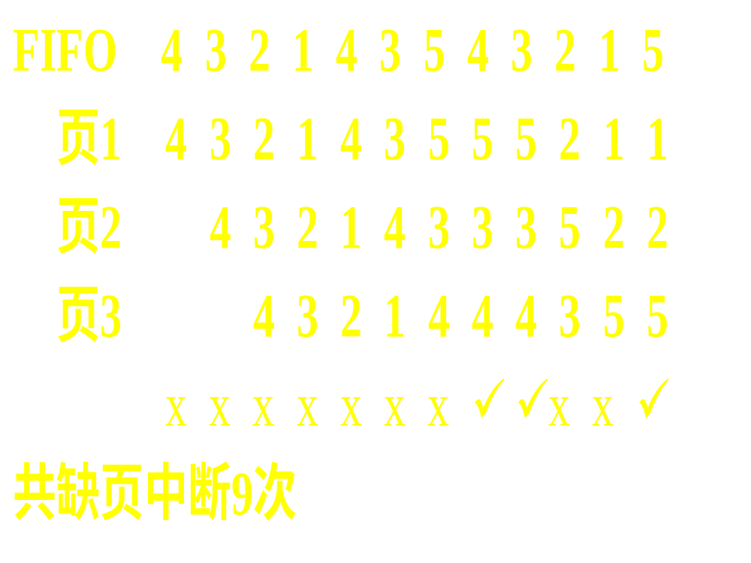

Slide 54
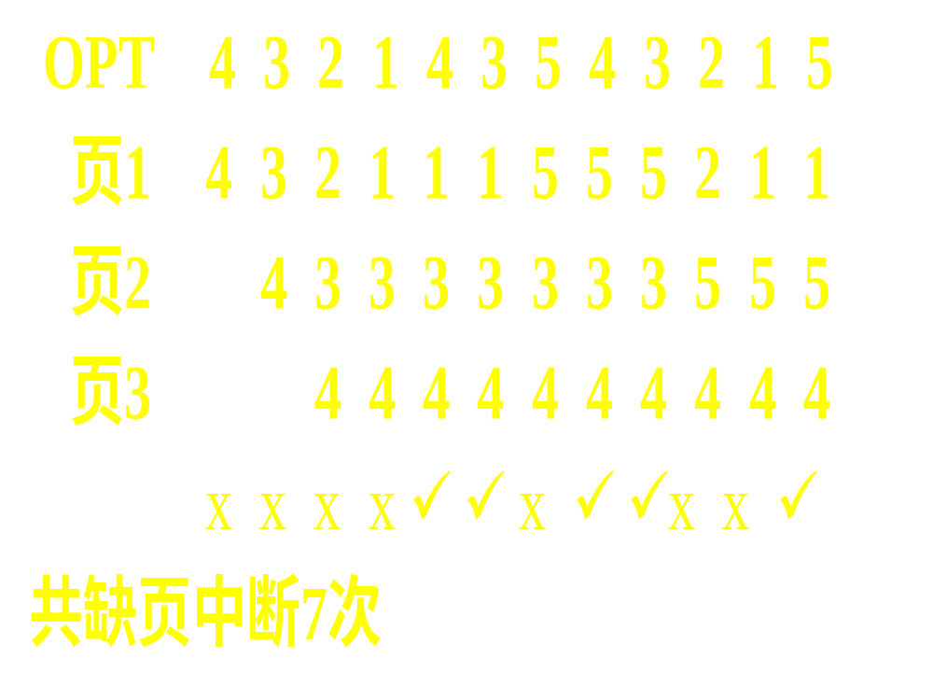

Slide 55
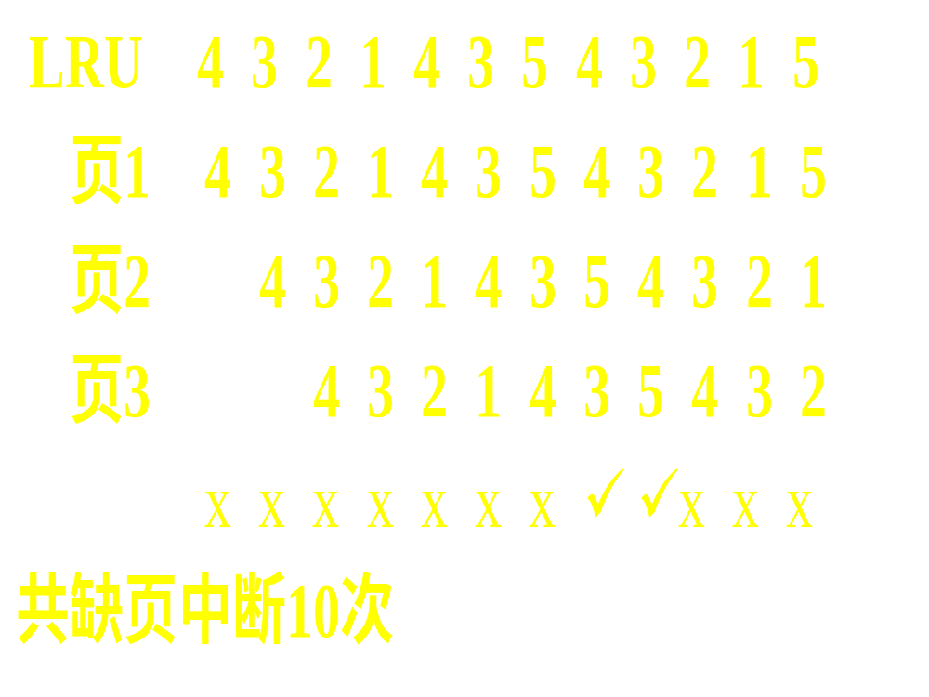

Slide 56
虚拟页式
工作原理
页表结构
中断处理
页面置换算法
缺页率
性能问题

Slide 57
虚拟页式
缺页率
缺页率＝缺页次数/访问总次数。
各置换算法如何保证低缺页率？
  提高预测准确度
  增加页框数

Slide 58
虚拟页式
工作原理
页表结构
中断处理
页面置换算法
缺页率
性能问题

Slide 59
页面置换
Belady现象
采用置换算法时，如果对一个进程未分配它所要求的全部页面，有时就会出现分配的页面数增多，缺页率反而提高的异常现象。
Belady现象的原因
算法的置换特征与进程访问内存的动态特征发生矛盾时，即被置换的页面并不是进程不会访问的。

Slide 60
Ch 10: Virtual Memory
Background
Demand Paging
虚拟存储策略
系统颠簸（抖动）
负载控制策略

Slide 61
虚拟存储策略
调入策略
分配策略
清除策略

Slide 62
虚拟存储策略
调入策略
分配策略
清除策略

Slide 63
虚拟存储策略
调入策略
确定在外存中的页面调入时机
  两种常用策略：
    请求调页
    只调入发生缺页时所需的页面
    优点：容易实现。
    缺点：对外存I/O次数多，开销较大

Slide 64
虚拟存储策略
  预调页
  发生缺页，需要调入某页时，一次调入该页以及相邻的几个页。
  优点：提高调页的I/O效率
  缺点：基于预测，若调入的页在以后很少被访问，则效率低。常用于程序装入时的调页。

Slide 65
虚拟存储策略
页面调入来源
  进程装入时，将全部页面复制到交换区，以后总是从交换区调入。执行时调入速度快，要求交换区空间较大。
  未被修改的页面，都直接从文件区读入，被置换时不需调出；已被修改的页面，被置换时需调出到交换区，以后从交换区调入。

Slide 66
虚拟存储策略
调入策略
分配策略
清除策略

Slide 67
虚拟存储策略
分配策略
  虚拟段式管理中，对物理内存进行分配，可采用最佳适应、最先适应等动态分区分配方法。
  虚拟页式和段页式管理中，地址变换最后通过页表进行，因此不必考虑分配策略。

Slide 68
虚拟存储策略
调入策略
分配策略
清除策略

Slide 69
虚拟存储策略
清除策略
  页面清除：
  将由页面置换算法选择的被修改的置换页面保存到外存。
  清除策略需要决定系统何时把被置换页面写回外存。

Slide 70
虚拟存储策略
  两种常用清除策略
    请求清除
    该页被置换时才调出，把清除推迟到最后一刻。
    缺点：调入所缺页面之前还要调出已修改页面，缺页进程的等待时间较长
    预清除
  该页被置换之前就调出，因而可以成批调出
  多个页面。
  缺点：可能形成不必要的开销。

Slide 71
Ch 10: Virtual Memory
Background
Demand Paging
虚拟存储策略
系统颠簸（抖动）
负载控制策略

Slide 72
系统颠簸Thrashing
系统颠簸：
刚被淘汰出去的页很快又被访问，需要重新调入；但是，调入不久又再次被淘汰出去。如此反复，使得整个系统的页面替换非常频繁，使大部分机器时间都用在来回进行的页面调度上，这种局面称为系统颠簸（thrashing)
结果：
  缺页率急剧增加；
  内存有效存取时间加长；
  系统吞吐量骤减；
  系统已基本不能完成什么任务。

Slide 73
系统颠簸Thrashing
产生原因：
调度程序增加多道程序度，随着新进程的引入和启动运行，导致缺页，从其他进程中取帧，进行换入换出。
防止策略：
  采用局部置换策略：如果一个进程出现抖动，它不能从另外的进程取帧，不会引发其它进程出现抖动，使抖动局限于一个小范围内。
  利用工作集策略防止抖动
  挂起某些进程：优先级低、缺页进程、最大的进程等

Slide 74
常驻集和工作集策略
研究内容
分给每个进程多少物理页面，以及如何动态调整各进程的物理页面数。
常驻集
工作集

Slide 75
常驻集和工作集策略
常驻集
指虚拟页式管理中给进程分配的物理页面数目
  常驻集与缺页率的关系：
    每个进程的常驻集越小，则同时驻留内存的进程就越多，可以提高并行度和处理器利用率；另一方面，进程的缺页率上升，使调页的开销增大。
    进程的常驻集达到某个数目之后，再给它分配更多页面，缺页率不再明显下降。该数目是"缺页率－常驻集大小"曲线上的拐点(curve)。

Slide 76
常驻集和工作集策略
常驻集
  常驻集大小的确定方式：
    固定分配
    常驻集大小固定。如：各进程平均分配、根据程序大小按比例分配、按照优先权
    可变分配
    常驻集大小可变，按照缺页率动态调整（高或低－>增大或减小常驻集）。性能较好，增加算法运行的开销。

Slide 77
常驻集和工作集策略
置换范围（复习）
被置换的页面局限在本进程，或允许在其他进程。
  局部置换
  容易进行性能分析
  全局置换
  更为简单，容易实现，运行开销小

Slide 78
常驻集和工作集策略
内存分配模式----常驻集大小+置换范围的
  固定分配+局部置换
  进程开始前要依据进程类型决定分配多少页面。多了会影响并发水平，少了会使缺页率过高。每个进程分配的物理块数固定，且某个进程的物理块数用完后，要更换新的页面的范围只能是该进程的物理块中。
为什么没有固定分配+全局置换？

Slide 79
常驻集和工作集策略
内存分配模式----常驻集大小+置换范围的
  可变分配+局部置换
  局部转换但在大尺度上进行可变分配。
  可变分配+全局置换
  OS会一直维持一定数目的空闲页面，以快速置换；主要问题是置换策略的选择，如何决定哪个进程的页面将被调出。较好的选择是页面缓冲算法。

Slide 80
常驻集和工作集策略
工作集
  1968年Denning提出
  引入工作集目的
  依据进程在过去一段时间内访问的页面来动态调整常驻集大小。
  主要讨论常驻集大小的动态调整策略

Slide 81
常驻集和工作集策略
  工作集定义：
  是一个进程执行过程中所访问页面的集合，可
  用一 个二元函数W(t, Δ)表示。
    t是执行时刻
    Δ是一个虚拟时间段，称为窗口大小，它采用"虚拟时间"单位(即阻塞时不计时)，大致可以用执行的指令数目，或处理器执行时间来计算
    工作集是在[t - Δ, t]时间段内所访问的页面集合
    | W(t, Δ) | 指工作集大小即页面数目
    使用预先调页（prepaging）的方法提前调入工作集页面集。

Slide 82
常驻集和工作集策略
  工作集举例：
  …2 6 1 5 7 7 7 7 5 1 6 2 3 4 1 2 3 4 4 4 3 4 3 4 4 4 1 3 2 3 4 4 4 3 4 4 …
Δ
Δ
t₁
t₂
若对于给定的页面走向，如果Δ＝10次存储访问，
在t1时刻的工作集是W(t1, Δ)=(1,2,5,6,7) ，
在t2时刻的工作集是W(t2, Δ )=(3,4)

Slide 83
常驻集和工作集策略
工作集精确度与Δ的选择有关。
  Δ太小，不能包含整个局部区；
  Δ太大，失去意义；
利用工作集模型可以进行页面置换。
基本思想：找出一个不在工作集中的页面，把它淘汰。

Slide 84
常驻集和工作集策略
工作集大小变化
  进程开始执行后，随着访问新页面逐步建立较稳定的工作集。
  当内存访问的局部性区域的位置大致稳定时，工作集大小也大致稳定；
  局部性区域的位置改变时，工作集快速扩张和收缩过渡到下一个稳定值。

Slide 85
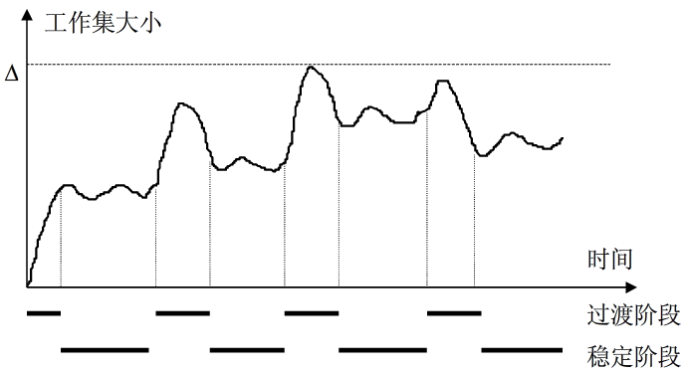

Slide 86
常驻集和工作集策略
利用工作集进行常驻集调整的策略：
  记录一个进程的工作集变化；
  定期从常驻集中删除不在工作集中的页面；
  总是让常驻集包含工作集；

Slide 87
常驻集和工作集策略
困难
工作集的过去变化未必能够预示工作集的将来大小或组成页面的变化；
  记录工作集变化要求开销太大；
  对工作集窗口大小Δ的取值难以优化，而且通常该值是不断变化的；

Slide 88
常驻集和工作集策略
主要缺点
  当局部性区域的位置改变时，工作集的变化处于过渡阶段，其快速扩张使较多新页面添加到进程的常驻集中；
  其中较少使用的页面至少还要经过一段虚拟时间才会被淘汰，因而带来较多不必要的调页开销；

Slide 89
Ch 10: Virtual Memory
Background
Demand Paging
虚拟存储策略
系统颠簸（抖动）
负载控制策略

Slide 90
负载控制策略
改善时间性能的途径
  降低缺页率：
  提高外存的访问速度；
抖动问题（Thrashing）
  随着进程并发度的提升，处理器利用率上升，然后下降。
  下降的原因称为虚拟存储器发生“抖动”
决定驻留内存的进程数目
在避免出现抖动的前提下，尽可能提供进程并发水平。

Slide 91
负载控制策略
研究内存中驻留多少个并发进程较好
负载控制策略是：
决定驻留内存的进程数目，在避免出现抖动的前题下，尽可能提供进程并发水平。

Slide 92
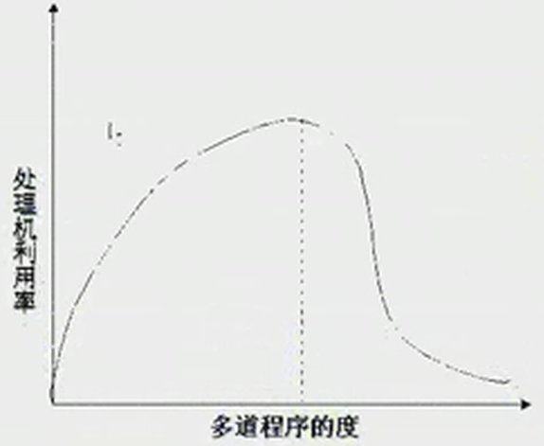
负载控制策略

Slide 93
负载控制策略
基于工作集策略的算法
如PFF( page fault frequency缺页率)等，这些算法隐含负载控制策略，只有那些常驻集足够大的进程才能运行，从而实现对负载的自动和动态控制。
“L = S判据”策略
让缺页平均间隔时间（是指真实时间而不是虚拟时间）等于对每次缺页的处理时间（即缺页率保持在最佳水平），这时CPU利用率达到最大。

Slide 94
负载控制策略
基于轮转置换算法的负载控制策略
  定义一个轮转计数，描述轮转速率（即扫描环形页面链的速率）。
  当轮转计数少于一定阈值时，表明缺页较少或存在足够的空闲页面
  当轮转计数大于阈值时，隐含系统的进程并发水平过高，需降低系统负载。

